Slide 1

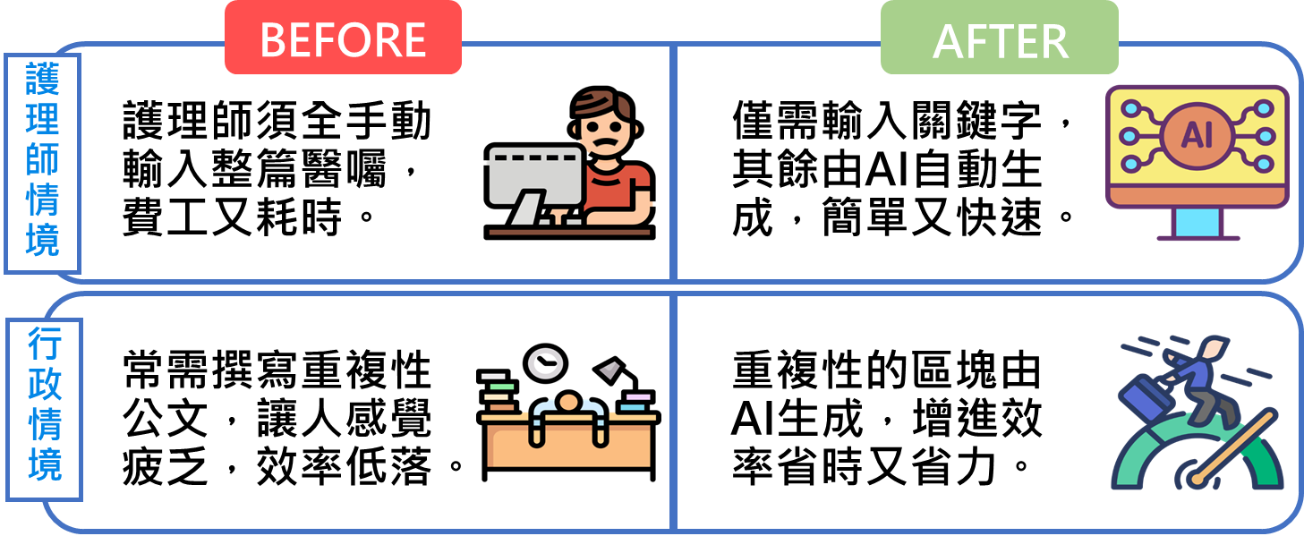
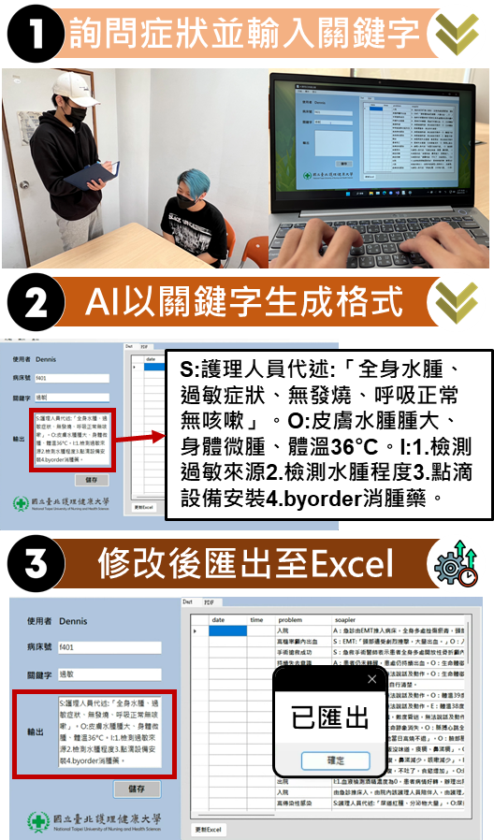
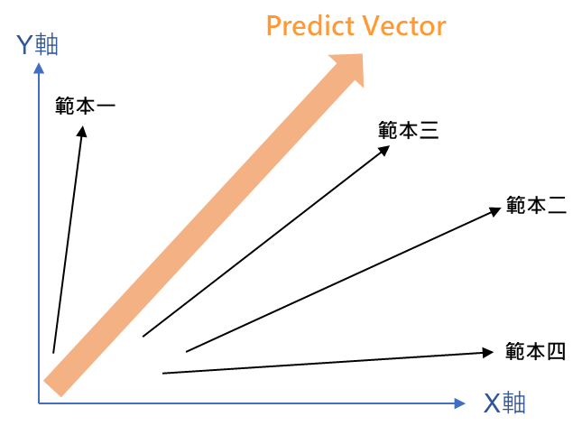
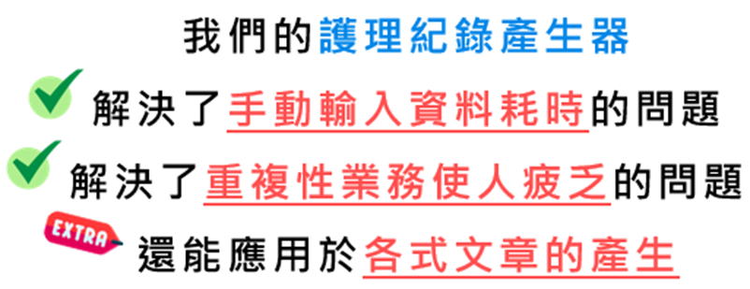


AI
護理紀錄產生器
AI
Medical Order / NTUNHS
本專題透過人工智慧解決醫院效率低落的問題
護理師手動輸入護理紀錄，費工耗時 / 撰寫重複性公文，令人疲乏
透過護理師輸入的 關鍵字 以
Procedural Automaton NLP 架構並以 Recommendation System 為基礎選擇與Predict Vector最近的範本
進階應用情境
機器人回覆更人性化
生成判決書綱要
生成各式有趣的圖片
蔡承翰 周宸宇 顧晉瑋 陳銘宏 藍智輝

